Slide 1

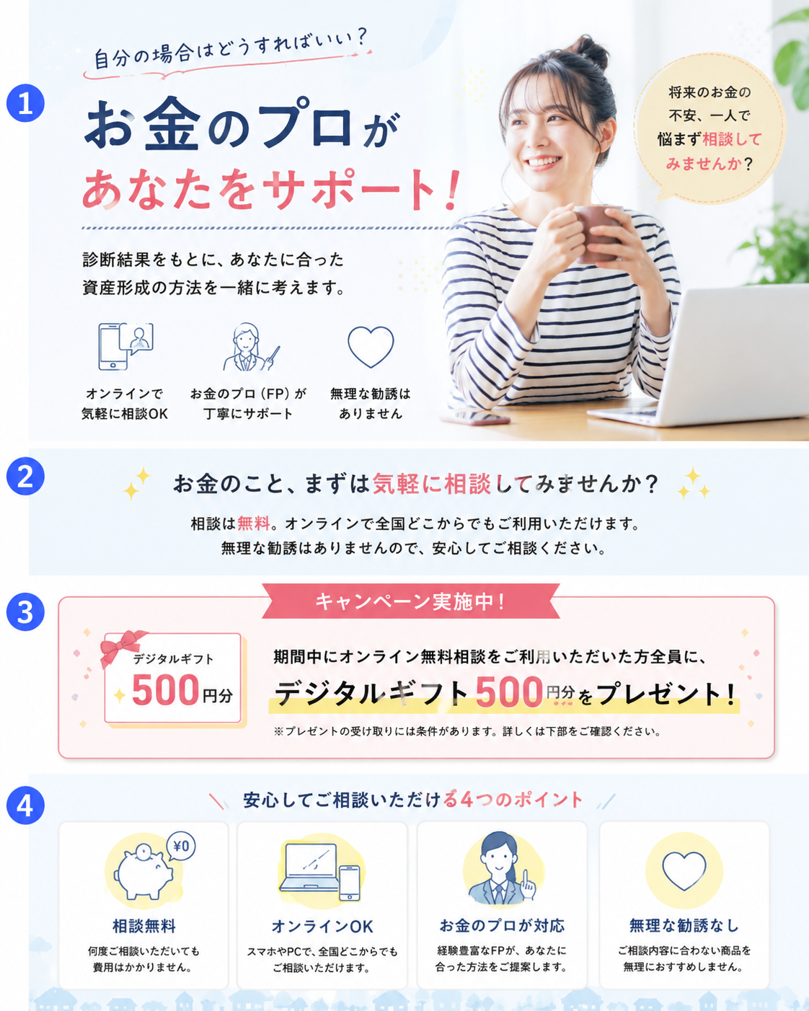
企業キャラクターを入れたいが・・・
①メインコピー
②サブコピー
③「デジタルギフト500円プレゼント！」（目立つ表示）
④「相談無料」「オンラインOK」「無理な勧誘なし」
⑤フォーム
イメージ
左画像はあくまでイメージです。
文言等はブラッシュアップ予定です。アドバイス等もお願いしたいです
キャンペーン部分にはキャンペーン概要も入れたいです
概要は既に固定ページにありますので、リンク等で。
キャンペーン概要
顧客情報入力
①名前（漢字：姓と名を分ける）
②フリガナ（カタカナ）
③生年月日
④住所（都道府県まででOK）
⑤電話番号
⑥メールアドレス
⑦ご相談内容（選択式）
保険の相談
NISA・資産形成
ライフプランニング
老後資金・教育資金
その他（フリーで入力スタイル）
既存ページの構成を流用
プライバシーポリシー
変更が多いので、プライバシーポリシーを固定ページにて一元管理できるようにしてほしい。文章はこちらが全て提供。
株式会社NHSのリンクへ（変更が多いので、リンクでNHSのを引っ張る形にしたい）
☑同意ボタン
確認画面
送信

